Slide 1
eGovernment
16. 10. 2015

Slide 2
Zkuste definovat:
eGov
E-governance
E-engagement
E-participace
E-demokracie
Služba eGov
E-služba
E-správa

Slide 3
Pojetí eGovernmentu
„představuje transformaci vnitřních a vnějších vztahů veřejné správy pomocí informačních a komunikačních technologií s cílem optimalizovat interní procesy. Jejím cílem je pak rychlejší, spolehlivější a levnější poskytování služeb veřejné správy nejširší veřejnosti a zajištění větší otevřenosti veřejné správy ve vztahu ke svým uživatelům.“ (Archiv stránek bývalého Ministerstva informatiky)
Definice OSN: "Trvalá povinnost veřejné správy zlepšovat vztah mezi občany a veřejným sektorem poskytováním levných a efektivních služeb, informací a znalostí.“ (Slámová, 2009)
Dobré mravy eGovernmentu (Slámová, 2009): Občan má právo:
  zvolit si úřad,
  zvolit si formu komunikace a
  poskytovat své informace pouze jedenkrát

Slide 4
eGov do hloubky
Riley: e-governance (výsledek interakce, PPP – public-private partnership) X e-government (e-poskytování služeb, e-procesy uvnitř VS)
E-governance s důrazem na e-engagement = e-konzultace a zapojování veřejnosti do rozhodování o veřejných věcech
  e-participace: nástroje pro zapojování potenciálně dotčených do rozhodování o veřejných věcech
  e-demokracie: využití IT k podpoře demokracie (např. e-volby)
EK European Governance – white paper: důraz na zapojování občanů do konstrukce a implementace politik EU

Slide 5
E-služby v eGov
E-služba = interaktivní, zaměřená na obsah, internetová služba zákazníkovi, který ji obsluhuje
  na dálku, překonání vzdálenosti, času (otevírací hodiny) a v pohodlí
  informační služba = zvyšování kvality informací pro snížení nejistoty
  typicky samoobslužná => nutné pochopit => na zákazníka cílený design
  při vzniku komunity C2C aspekt (kontrola kvality i služeb ostatním)
Služby eGov
E-služby (G2C/B)
Info
Trans-akce
eSpráva (G2G)
e-Parti-cipace

Slide 6
Spojení EGovernment, e-zdravotnictví, e-archivnictví
E-veřejné služby - nové možnosti a nástroje
Snaha o důvěryhodnost, bohatost… příliš vysoké cíle
Dílčí (některé) fungují, vše zatím ne
Podpora státu (legislativa, projekty, financování…)
eGovernment základní, e-zdravotnictví a e-archivnictví primárně pro jiné obory

Slide 7
Témata v eGovernmentu (příklady)
E-komunikace – ideálně jedno rozhraní – KIVS (komunikační infrastruktura veřejné správy)
IS VS (informační systémy veřejné správy)
E-LTP (long term preservation)
E-podání (viz CzechPOINT)
Konverze dokumentů – nutné mj. zajištění e-podpisu, spolehlivosti zdroje zpráv, autenticity, potvrzení shody obsahu a časové razítko
E-veřejné zakázky
eCommerce - e-shopy, e-platby, e-marketing, e-sběry dat, e-fakturace…
Informační audit, utajované informace (viz jiné předměty)
E-podpis, e-značka
Ochrana OÚ, implementace biometrických údajů
Bezpečnost kompletního IS

Slide 8
Úkol č. 4
Popište osobní zkušenost se službou eGovernmentu
  Lze získat např. vyhledáváním informace v IS VS
Popis služby
Popis jejího využití
SWOT analýza služby dle zážitku
Rozsah 1-2 normostrany
Odevzdání do IS – odevzdávárna

Slide 9
Bariéry eGov (dle výzkumu)
rezistence
technické
využití
administrativní (např. standardy)
ochrana soukromí
design (použitelnost, motivace)
právní
náklady
zpřístupnění (postižení)
jiné
špatná koordinace v hierarchii SS
vzdorování úředníků změně
nedostatek interoperability IS
metodologické zkreslení

Slide 10
Znáte nějaké příklady dobré praxe eGov v EU?

Slide 11
Projekty eGov v EU - Estonsko
eID od ledna 2002 (e-podpis, soukromé i veřejné e-služby), květen 2007 zahájen mobilní ID
Od října 2005 hlasování přes internet zvláštním zařízením (od 2007 registrovaným neposílány papíry), březen 2011 parlamentní volby s možností hlasování přes internet (24,3 % voličů), od 2011 také možnost přes mobilní telefon
Léto 2010 open source aplikace Diara pro úřady k organizování výzkumů veřejného mínění, referend, peticí či konzultací s veřejností a záznam e-hlasů s využitím eID karet
Duben 2011 IS pro řízení navrhované legislativy, vč. možnosti konzultace a návrhů vládě od občanů
Kompletní e-registrace nové firmy i ze zahraničí (nutné eID)

Slide 12
Projekty eGov v EU - Dánsko
2005 povinnost fakturovat centrálním úřadům elektronicky + pro to web na otevřených standardech a open source komponentech (=> evropský projekt PEPPOL)
ve strategii 2007-2010 ukotven požadavek na hodnocení projektů eGov, povinnost pro projekty eGov nad 10 mil. DKK tvořit podnikatelský plán (hodnocení rizik, podpora rozhodování, návratnost investic…), a to i pro monitoring a reporting
2011 příjem od občanů dokumentů ve všech formátech
Podpora využití mobilních zařízení pro veřejné služby, výslovně „bez ohledu na bezpečnostní rizika“

Slide 13
Projekty eGov v EU – Velká Británie
Personalizované služby citlivé na potřeby uživatelů
Redukce chyb v projektech, spíše malé než velké (implementace)
ICELE web pro podporu participace a zapojení komunit do místního dění
Nástroj pro vyhledávání a tvorbu e-petic

Slide 14
Projekty eGov v EU – Velká Británie
První test e-voleb 1991 (ale postup jako u papírových)
Od září 2008 všechny vnitřní vládní dokumenty v ODF
Jeden z pilotních států eID, širší distribuce od 2004, od konce roku povinné pro každého Belgičana nad 12 let (pro děti zvláštní karta), funkce ID + cestovní (pas i dráhy) + e-podpis + zprostředkování e-služeb (např. e-nákup vstupenek na fotbal)
Web pro setkávání občanů se zájmem podílet se na realizaci projektů zvyšujících kvalitu života v místě + adresář místních iniciativ (už nefunguje)

Slide 15
Projekty eGov v EU
Slovinsko
  Duben 2008 návrhy občanů na změny existující legislativy a eliminace administrativního zatížení, od října 2008 syntetizátor hlasu pro čtení vybraného obsahu portálu nevidomým
  Od června 2010 anonymní e-ohlášení domácího násilí policii
  Od srpna 2010 e-oznámení a e-žádost pro organizátory demonstrací a jiných veřejných akcí
Nizozemsko
  2002 95 % samosprávných celků pro občany e-hlasovací přístroje, 2004 první masová možnost e-volby (18 % z 2,2 min. obyvatel využilo)
  Zpětná vazba občanů přes web, jak zvýšit výkonost vlády a veřejné správy

Slide 16
Projekty eGov v EU
Maďarsko
  TrafficPOINT online přístup občanům k foto a info policie při spáchání přestupku a zahájení řízení (už nefunkční)
  Od 2009 stejný statut ohlášení trestného činu e-mailem a papírem
  prosinec 2009 schváleno použití open source standardů pro IT systémy VS
Itálie
  iCarabinieri: hledání nejbližší policejní stanice (i detekcí)
  2008 povinnost fakturovat centrálním úřadům elektronicky

Slide 17
Projekty eGov v EU
Bulharsko: prosinec 2007 anonymní oznámení korupčního jednání
Francie: návrhy občanů na zjednodušení administrativní procedury
Kypr: kompletní e-registrace nové firmy
Litva: možnost elektronicky oznámit trestný čin (aktuálně nefunguje)
Malta: po registraci alerty mailem nebo SMS k e-službám a novinkám + zpětná vazba občanů na eGov a jeho služby
Řecko: březen 2009 portál pro návrhy občanů i expertů pro zlepšení e-služeb + pracovní příležitosti ve veřejném sektoru + e-debaty o navrhované legislativě a politice

Slide 18
Co si pamatujete o IP ČR?

Slide 19
IP v ČR do 2000
Od 1990 problém koncepčního uchopení – zakládání a střídání odpovědných orgánů, vnik prvních dokumentů, ale deklaratorní a s nedosažitelnými cíli
Informatizace VS => systémy zaváděny nekoordinovaně, bez standardů, bez propojení – rychle identifikováno jako základní bariéra rozvoje eGov
Státní informační politika (1999)
  Základní kameny, např. e-podpis, KIVS…
  Některé cíle stále platné (info gramotnost, automatizovaná demokracie, rozvoj IS VS, eID…)

Slide 20
2001-2010
Postupné slaďování s EU
Vznik a zánik MI (2003-7) => (de)centralizace budování informační společnosti, hl. elektronizací VS
Státní informační a komunikační politika - eČesko 2006 (2003) s cílem SIS (eGov) a otevření trhu (eCom) + předpoklad IG a dostupné a bezpečné služby
2007 vznik Rady vlády pro (konkurenceschopnost a) informační společnost, koordinuje v tom MV, MPO a MMR
Kritika předchozího => urychlení dalšího => konkrétní kroky (eGon)
Od 2007 Strategie Smart Administration => analýza stavu, provázanost prvků, orientace na klienta

Slide 21
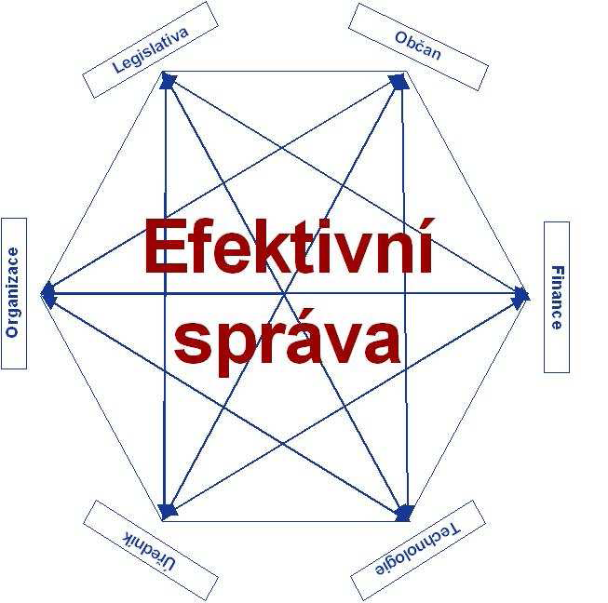
Návaznost SA na Hexagon veřejné správy
Občan = klient, co nejméně zátěže, průhlednost
Legislativa: jen když nutná, srozumitelná a jasná
Organizace výkonu VS: rovnováha efektivnosti a přiblížení občanovi
Úředník: kvalita výkonu na všech úrovních, LLL
Technologie: nástroj, ne cíl
Finance: efektivnost, provázanost

Slide 22
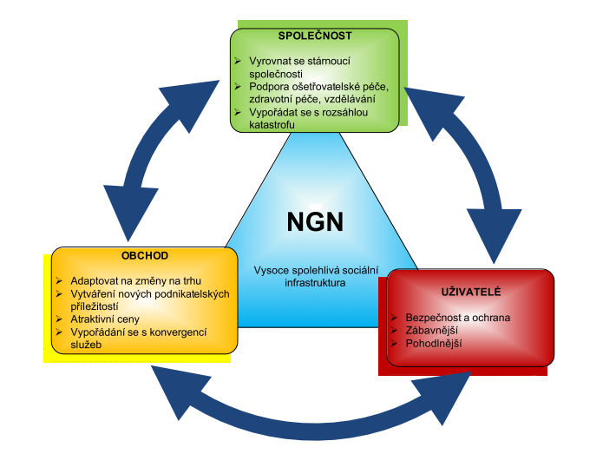
Digitální Česko (2.0)
Státní politika v e-komunikacích
Snížení místního DD (digital divide) přístupem k vysoko-rychlostnímu internetu
Finanční zázemí (ESF/EIB)

Slide 23
Strategický rámec rozvoje eGovernmentu 2014+
Příprava 2012-2014 => ořezáváno, ztrácí se souvislosti, heslovité + propojeno s dalšími dokumenty do 2020 (VS + konkurenceschopnost)
Navazuje na SA a v souladu s Evropa 2020: modernizace a větší efektivita VS přes eGov, kde efektivní zapojit komerci, propojení datových fondů, na úrovni státu, krajů i obcí
Cíle: základní registry (ZR), univerzální kontaktní místo, bezpečná e-komunikace G2G a G2C, služby pro informační společnost (eHealth, eGov, eCom), digitalitace a archivace, vč. knihoven
Dílčí cíl = plně elektronická podání, do 2020 min. 85 % podání vůči VS plně e-, bez doložení údajů v IS VS, bez ohledu na místní a věcnou příslušnost, samoobslužně či asistovaně
eID (rozšíření datové schránky, identifikátory…) a LTP neřešeny dál, jen souhrn a náznaky

Slide 24
Obsah rámce eGov
Hl. čtyřvrstvá architektura => propojování IS VS, elektronizace, zefektivnění, Cloud Computing
Služby veřejné správy, např. výměna OP
Sdílené služby informační společnosti, např. zaručené podání
Služby ICT platforem, např. hostingové služby národního centra
Služby datové a komunikační infrastruktury, např. klientská přípojka z mobilní lokace
Kmenové projekty + jejich vazby – budeme řešit s IS VS

Slide 25

eGON
Komplexní elektronizace VS, od 2006
Přeneseně organizmus, vše souvisí se vším
  Prsty: CzechPOINT (2007)
  Oběhová soustava: KIVS pro bezpečný přenos dat (rozvoj od 2009 – dat. schránky)
  Srdce: Zákon o elektronických úkonech a autorizované konverzi dokumentů (2008)
  Mozek: ZR – bezpečné a aktuální databáze
  + Portál veřejné správy (2012)
„eGON je, stejně jako eGovernment, vstřícný, jednoduchý a funkční“ (eGON jako symbol eGovernmentu)
závazek vlády co nejvíc e-alternativ služeb občanům a podpora motivace je využívat bez rušení tradiční formy

Slide 26

Klaudie
Od 2011 eGon už není osamocený
Cíl Klaudie: „Má jako nová partnerka eGONa (…) zajistit, aby byly ICT projekty nejen efektivnější a levnější, ale aby také umožnily přechod od současného stavu blížícího se správě majetku k modelu poskytování a odebírání služeb.“ (Ministerstvo vnitra představilo Klaudii, nový symbol eGovernmentu)
Chcete se pobavit na svatbě? (navazuje překlad pro informatiky)
Snaha o efektivitu a funkčnost se snižujícím se rozpočtem

Slide 27
CzechPoint
Terminál = pro komunikaci s VS, poskytující ověřené údaje vedené v centrálních registrech (rejstřík trestů, obchodní rejstřík…)
Cílem zrychlit a zpřístupnit služby občanům – asistované jedno místo pro všechny agendy s písemnými dokumenty
„obíhají data, ne občan“
Pilotní spuštění 28. 3. 2007, plné 1. 1. 2008
V současnosti přes 7000 (úřady, pošty, zastupitelství, notáři, kanceláře Hospodářské komory), již stabilní
Bohaté služby
Problémy hl. SW podporující především MS, nedostatek profesionálnosti na poštách, průhlednost řízení

Slide 28
Legislativa – cesta k eGov Act
Z. č. 106/1999 Sb., o SPI: poskytování inf. i elektronicky
Z. č. 365/2000 Sb., o ISVS: práva a povinnosti při budování a provozu IS VS, klíčové návazně ZR (základní registry)
Z. č. 227/2000 Sb., o e-podpisu (jindy)
Z. č. 480/2004 Sb., o některých službách inf. spol.
Z. č. 127/2005 Sb., o e-komunikacích
Z. č. 300/2008 o e-úkonech, osobních číslech a autorizované konverzi dokumentů (od 1.7.2009), tzv. eGov. Act
  Cílem vytvoření optimálních podmínek pro e-komunikaci G2C, G2B i G2G + vedení e-spisů
  Klíčové pro e-komunikaci s VS datové schránky a autorizovaná konverze dokumentů (převod + potvrzení shody obsahu)

Slide 29
Zákon o e-komunikacích
Implementace práva ES, účinnost od 1. 5. 2005, aktuálně 199 stran (179 §§)
Telekomunikace, TV vysílání, jednodušší získání oprávnění pro e-služby
Diskutované Data Retention
Univerzální služba
  Všichni operátoři přispívají => výběrové řízení na konkrétní služby => s nejnižší cenou získá peníze
  Telekomunikační služby pro zdravotně postižené hradí stát
Český telekomunikační úřad
  Pravidelné analýzy trhů
  Zasahování jen tam, kde nefunguje trh
  Cílem vždy volné konkurenční prostředí

Slide 30
Co je KIVS (dříve KI ISVS)?
V 90. letech VS nezávisle vlastní IS
2001 Vláda + Český Telecom, a.s. (dnes O2) smlouva o poskytování služeb komunikační infrastruktury ISVS - cílem do dvou let propojit všechny orgány VS a zajistit bezpečnou a ekonomickou komunikaci
SIS neprosazen => propojování agend
Nadstavbou referenční sdílené a bezpečné rozhraní
KIVS je „jednotný systém technické, síťové, aplikační, bezpečnostní a organizační struktury související s hlasovou i datovou komunikací všech orgánů veřejné moci, ale i dalších subjektů mimo ni“ (E-Government - KIVS, 2007)
Základ eGovernmentu - jinak nemožná rychlá a efektivní výměna dat
Struktura viz dále u IS VS

Slide 31
ISVS
Původní myšlenka před základními registry
ISVS obecné, nejasně vymezeno X základní registry = páteř ISVS, již jasný obsah i hlavní funkce
Stránky ISVS
Jeden z klíčových plánovaných (2006) registrů hospodářský zahrnující všechny související, např. živnostenský, obchodní, registr ekonomických subjektů ČSÚ a další menší
Po výpadku opět stránky udržovány, ideu ISVS převzaly základní registry

Slide 32
Zákon č. 365/2000 Sb., o ISVS
Upravuje služby Portálu VS – nejen pro zpřístupňování informací, ale i pro komunikaci
Důraz na vzájemné propojení IS VS, VS i samosprávy (tam omezení kapacitami)
Správci IS VS musí předávat data do: IS o datových prvcích a IS o ISVS
Ověřování výstupů z IS VS viz CzechPOINT
Od 1. 1. 2008 weby státní správy přátelské pro osoby se zdravotním postižením (blind-friendly)
2008 schválena strategie pro vytvoření technologických center pod eGon centry na krajích a obcích s rozšířenou působností, koordinace a vzdělávání v eGov => Institut pro místní správu (dnes Institut pro veřejnou správu Praha)

Slide 33
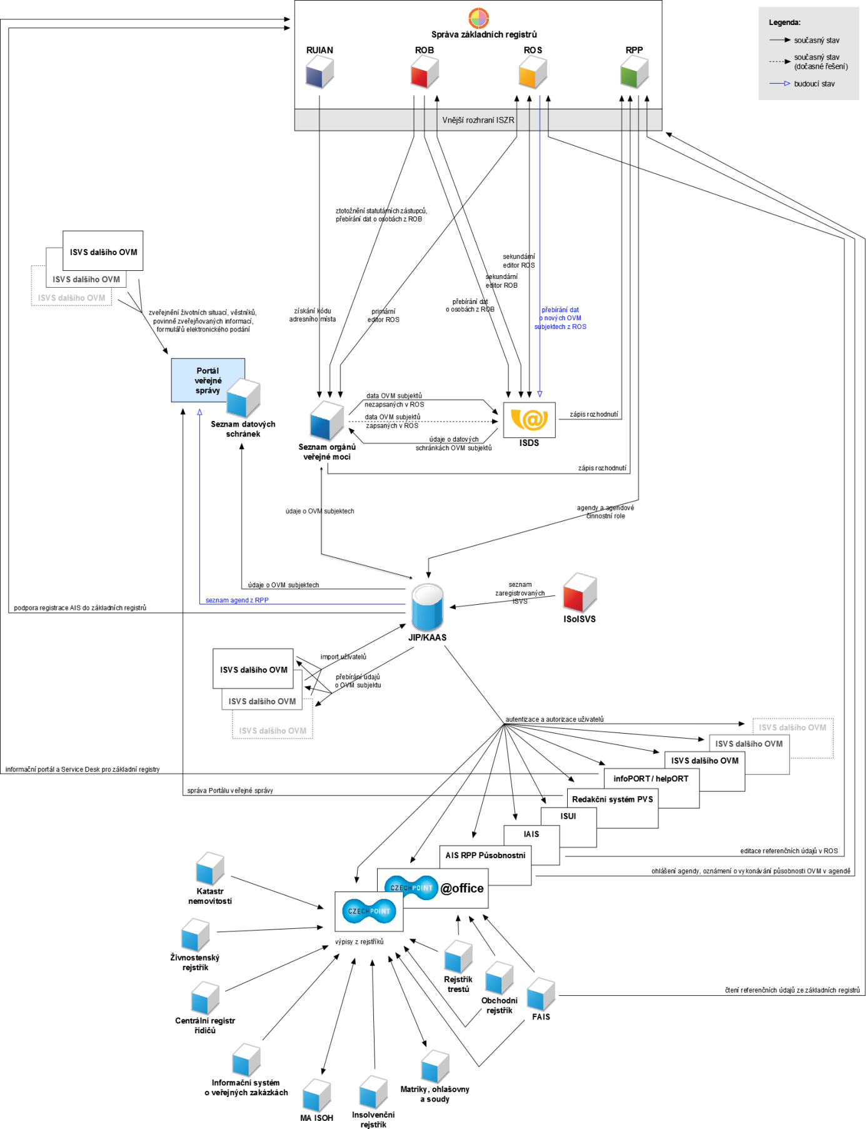
Co z toho vylezlo?
Kmenové projekty eGovernmentu a jejich vazby (Strategický rámec rozvoje eGovernmentu 2014+)

Slide 34
IS VS – primárně pro VS
IS o datových prvcích
IS o ISVS – bohatý popisný zdroj
E-pusa (Elektronický portál územních samospráv)
E-kraj – základní informace o stavu ICT na úřadech, hl. pro krajské a místní samosprávy (autorizovaná část), pro veřejnost katalog veřejných e-služeb úřadů a jimi zřizovaných organizací

Slide 35
IS VS pro všechny
Portál VS ČR
Smart Administration
Czech POINT
ARES – subjekty i osoby; Něco chybí nebo přebývá?
Český statistický úřad
Český úřad zeměměřičský a katastrální
Statistiky Ministerstva vnitra ČR => co se s tím dá dělat? Např. Kde jsme
Registr a adresář knihoven MK
Seznam držitelů datových schránek
Adresy podle části ČR

Slide 36
IS VS – pro instituce nejen VS a občany
Datové schránky – jindy; Jak se líbí? A co „webová aplikace, která umožňuje interaktivním způsobem seznámení s funkcemi a uživatelským rozhraním webového portálu datových schránek“?
Knihovna připravované legislativy
Poslanecká sněmovna – dokumenty – sněmovní tisky
Centrální evidence dotací ze státního rozpočtu – některé záznamy dost neúplné

Slide 37
Otázky
Co je eGovernment?
Vztahy kterých subjektů eGovernment zasahuje?
Jaké znáte služby eGovernmetu? Jaké jste si vyzkoušeli?
Co jsou symboly eGovernmentu?
Co řeší zákon o e-komunikacích?
K čemu slouží Portál VS?
Najdu, kde je nejbližší CzechPOINT? Jak?
Když chci zjistit bližší informace o ekonomickém subjektu, se kterým chci navázat spolupráci, co použiji?
Zjistím majitele konkrétního bytu? Jak?
Zjistím, jak má vypadat změna autorského zákona a jak daleko je proces jejího schvalování? Kde?
Kde zjistím, jako služby mohu chtít od okolních obecním a podobných úřadů?

Slide 38
Od ISVS k základním registrům
IS VS nespolupracují, duplikované informace
Zaznamenané e-informace pro VS musí být správné, aktuální, úplné, spolehlivě vedené, a tedy věrohodné
Proto vytvořeny, zabezpečeny a celou VS společně využívány informace v registrech VS – referenční datové zdroje
Zákon č. 111/2009 Sb., o základních registrech
Plán přípravy nedodržen, ostré spuštění až 1. 7. 2012
K změnám termínů a finančních dotací viz Kolik budou stát základní registry?

Slide 39
Správa základních registrů
= správní úřad, samostatná organizační složka státu
V čele ředitel jmenovaný ministrem vnitra
Vznik k 1.1. 2010
Zajištění provozu a bezpečnosti ZR
Vazby mezi ZR a ZR a agendovými IS

Slide 40
Systém základních registrů
ROB (registr obyvatel) – o občanech a cizincích s povolením k pobytu
ROS (registr osob) – o PO, podnikajících FO, OVM i nekomerčních subjektech (OS, církve…)
RUIAN (registr územní identifikace, adres a nemovitostí) – o základních územních a správních prvcích
RPP (registr práv a povinností) – referenční údaje o působnosti OVM, mj. oprávnění, informace o změnách v těchto údajích ap.
IS ZR (informační systém základních registrů) – rámec pro fungování 4 ZR
ORG – převodník

Slide 41
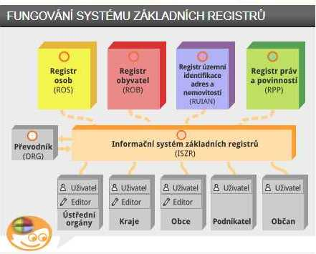
Definice IS ZR
IS ZR = referenční rozhraní
Komplexní služby definované v katalogu eGON služeb, pro všechny subjekty s ohledem na oprávnění
Publikuje služby ZR
Ověřuje oprávnění pro přístup
Zaznamenává a ukládá všechny logy
Rozhraní na technologii KIVS
Určeno pro VS

Slide 42
Zdroje
E-Government [online]. Archiv stránek bývalého Ministerstva informatiky [cit. 2012-02-10]. Dostupné z: http://aplikace.mvcr.cz/archiv2008/micr/egovernment/default.htm
E-Government – KIVS (6. díl). ISVS.CZ. [online]. 22. 8. 2007 [cit. 2014-09-26]. Dostupné z: http://www.isvs.cz/e-government-kivs-6-dil/
MV ČR. eGON jako symbol eGovernmentu - moderního, přátelského a efektivního úřadu. Ministerstvo vnitra České republiky. [online]. © 2014 [cit. 2014-09-26]. Dostupné z: http://www.mvcr.cz/clanek/egon-93.aspx
MV ČR. Klaudie – od správy majetku k modelu poskytování a odebírání služeb. Ministerstvo vnitra České republiky. [online]. © 2014 [cit. 2014-09-26]. Dostupné z: http://www.mvcr.cz/clanek/klaudie-od-spravy-majetku-k-modelu-poskytovani-a-odebirani-sluzeb.aspx?q=Y2hudW09Mg==
MV ČR. Co poskytuje CzechPOINT. CzechPOINT [online]. © 2014 [cit. 2014-10-1]. Dostupné z: http://www.czechpoint.cz/web/index.php?q=node/23
NOVÁK, Pavel. Ministerstvo vnitra představilo Klaudii, nový symbol eGovernmentu. Ministerstvo vnitra České republiky [online]. © 2014 [cit. 2014-10-1]. Dostupné z: http://www.mvcr.cz/clanek/ministerstvo-vnitra-predstavilo-klaudii-novy-symbol-egovernmentu.aspx
PETERKA, Jiří. Kolik budou stát základní registry? Lupa [online]. 25. 7. 2011 [cit. 2014-9-06]. ISSN 1213-0702. Dostupné z: http://www.lupa.cz/clanky/kolik-budou-stat-zakladni-registry/

Slide 43
Zdroje
1213-0702
POLČÁK, Radim. Právo na internetu: spam a odpovědnost ISP. Vyd. 1. Brno: Computer Press, 2007, v, 150 s. ISBN 978-80-251-1777-4.
REICHL, Jiří. Schválen návrh novely zákona o základních registrech a novely krizového zákona. Ministerstvo vnitra České republiky. [online]. 2010 [cit. 2014-09-26]. Dostupné z: http://www.mvcr.cz/clanek/schvalen-navrh-novely-zakona-o-zakladnich-registrech-a-novely-krizoveho-zakona.aspx
SLÁMOVÁ, Hana. SIKP Přednáška X a, e-Government. Hana Slámová [online]. 2009 [cit. 2014-09-26]. Dostupné z: http://hasl.slamow.com/content/view/195/75/
Strategický rámec rozvoje eGovernmentu 2014+, verze z 11.2.2014; odesláno do meziresortního připomínkového řízení. Dostupné z: http://webdocuments.site44.com/mv-strategickyramecegov2014/export_rack9gab62u2_a_MPR.zip
ŠPAČEK, David. EGovernment: cíle, trendy a přístupy k jeho hodnocení. Vyd. 1. V Praze: C.H. Beck, 2012, xix, 258 s. Beckova edice ekonomie. ISBN 978-807-4002-618.
Testovací prostředí. Datové schránky [online]. © 2011 [cit. 2014-10-1]. Dostupné z: http://www.datoveschranky.info/cz/o-datovych-schrankach/testovaci-prostredi-id34697/
Zákon č. 127/2005 Sb., o elektronických komunikacích a o změně některých souvisejících zákonů (zákon o elektronických komunikacích), ve znění pozdějších předpisů
Zákon č. 300/2008 o e-úkonech, osobních číslech a autorizované konverzi dokumentů, ve znění pozdějších předpisů

Slide 44
Děkuji za pozornost.

